Slide 1
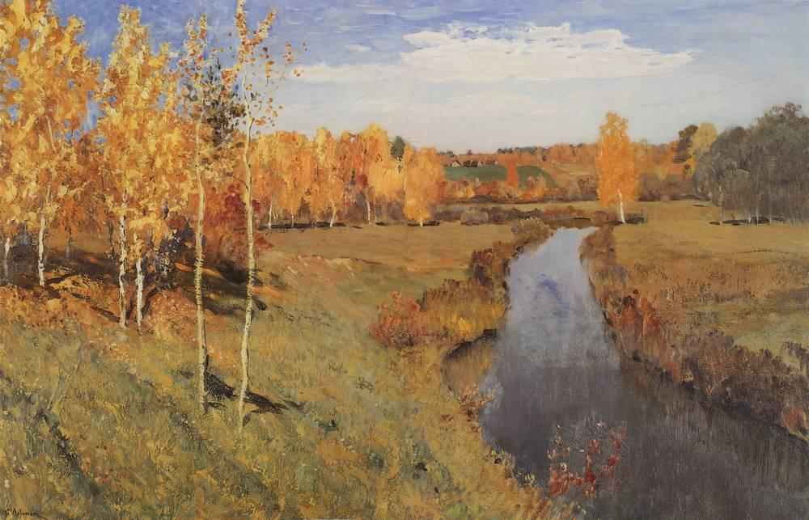
Постучалась осень к нам в окошко

Slide 2
Н.Сладков
«Страшный невидимка»

Slide 3


Slide 4
Г. Скребицкий
«Четыре художника»

Slide 5
броня парча гумно

Slide 6
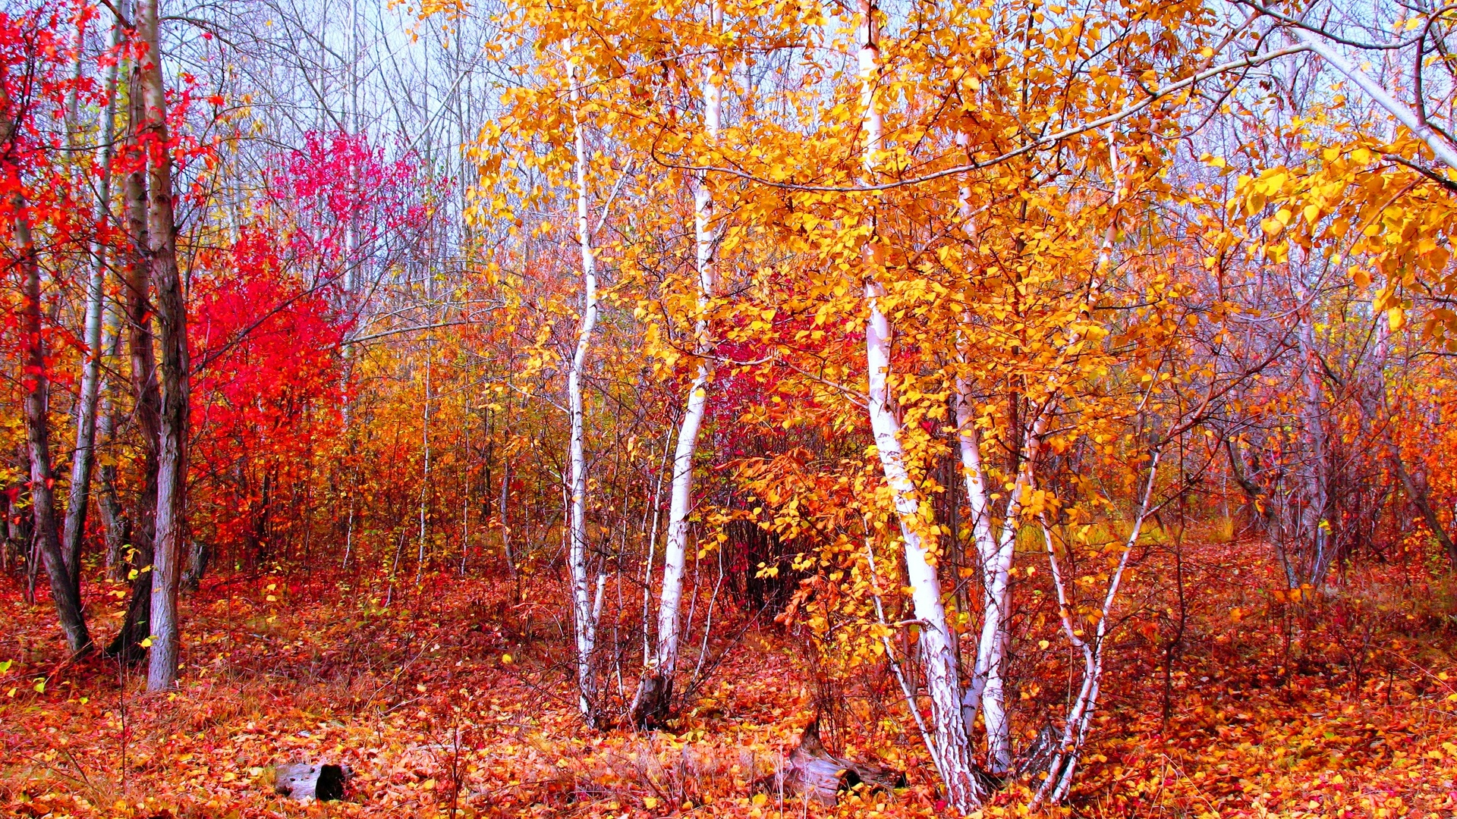

Slide 7
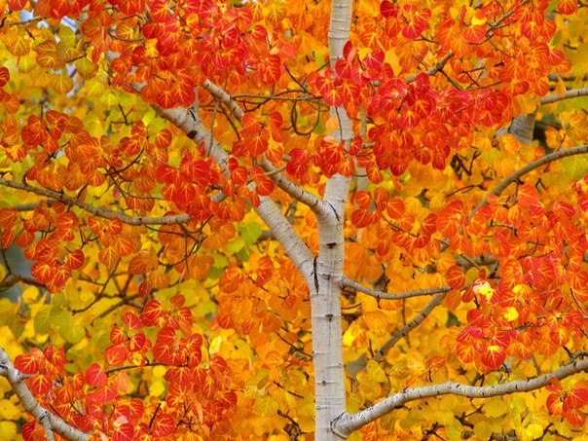

Slide 8
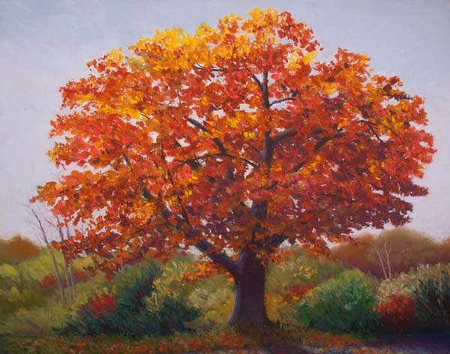

Slide 9
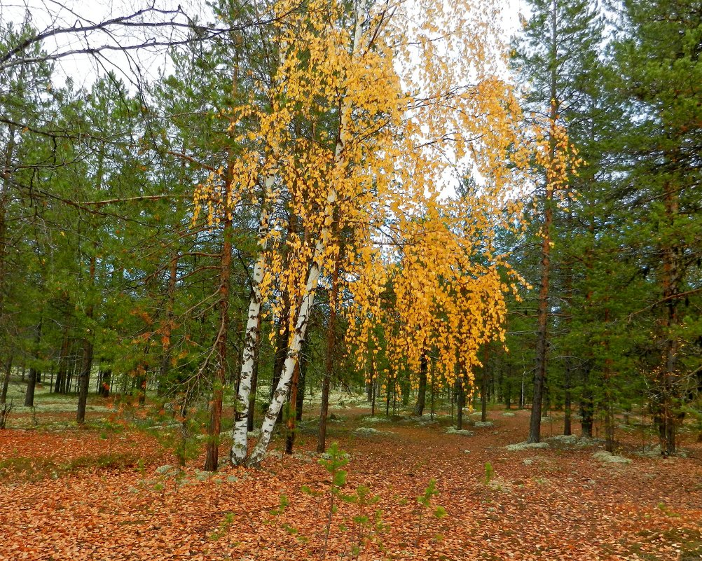

Slide 10
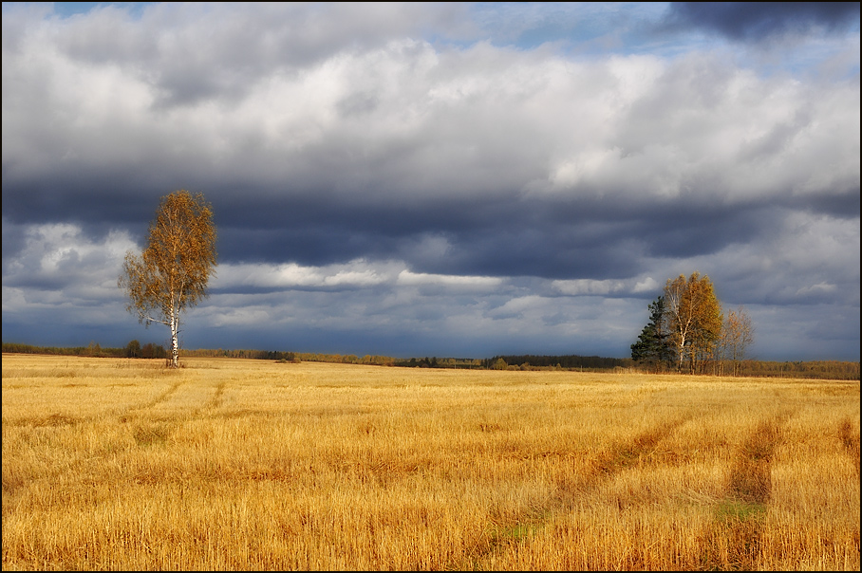

Slide 11
